Slide 1
Business Source Premier (BSP)
Titorial BUSC
Biblioteca de CC. Económicas e Empresariais

Slide 2
A “Business Source Premier” é unha base de datos a texto completo sobre xestión, economía, finanzas, contabilidade e negocios. Dá acceso a documentos de revistas, xornais e informes, na súa meirande parte a texto completo.
É distribuída por EBSCO, empresa líder mundial na xestión e acceso á información a través da subscrición a revistas, acceso a bases de datos e publicacións electrónicas.

Slide 3
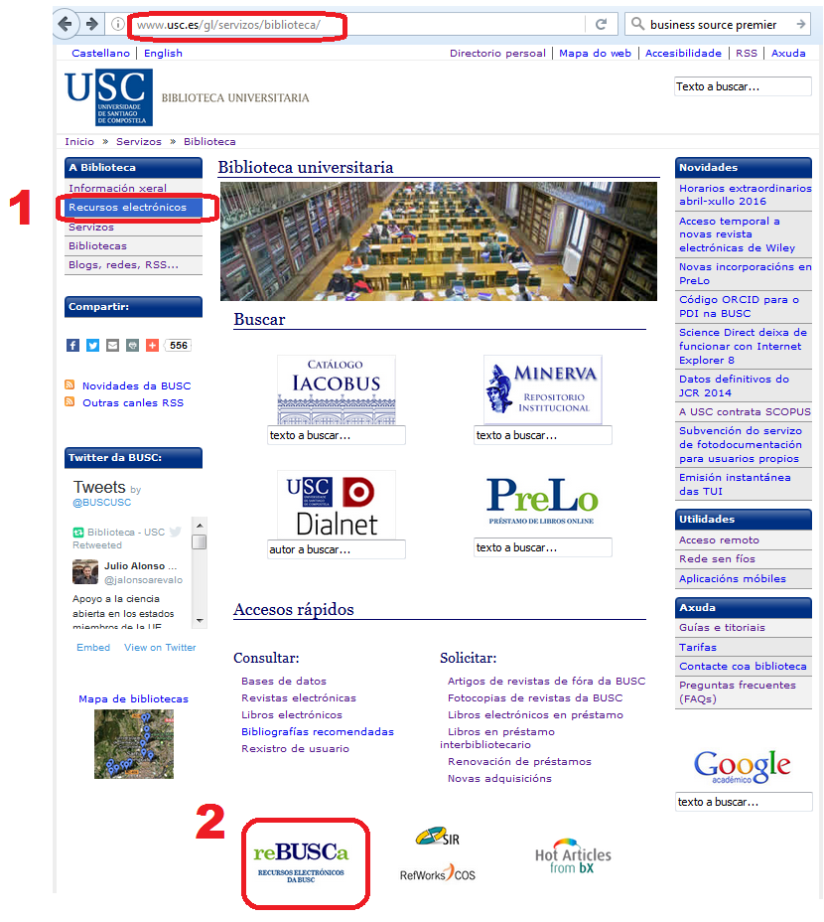
Como chegar á BSP?
Desde a páxina oficial da BUSC, hai dúas formas de acceso aos recursos electrónicos: bases de datos, revistas-e, libros-e, etc.
Un e outro levarannos a reBUSCa, a plataforma de acceso único aos recursos electrónicos da BUSC.
http://www.usc.es/gl/servizos/biblioteca/

Slide 4
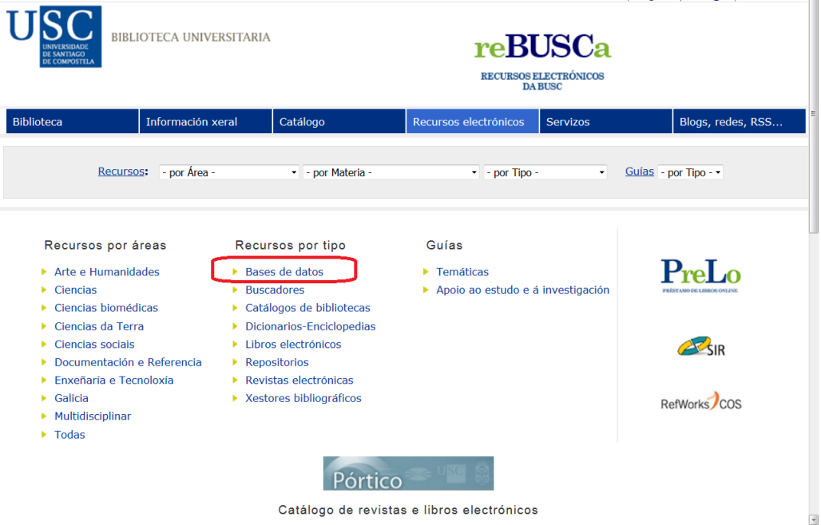
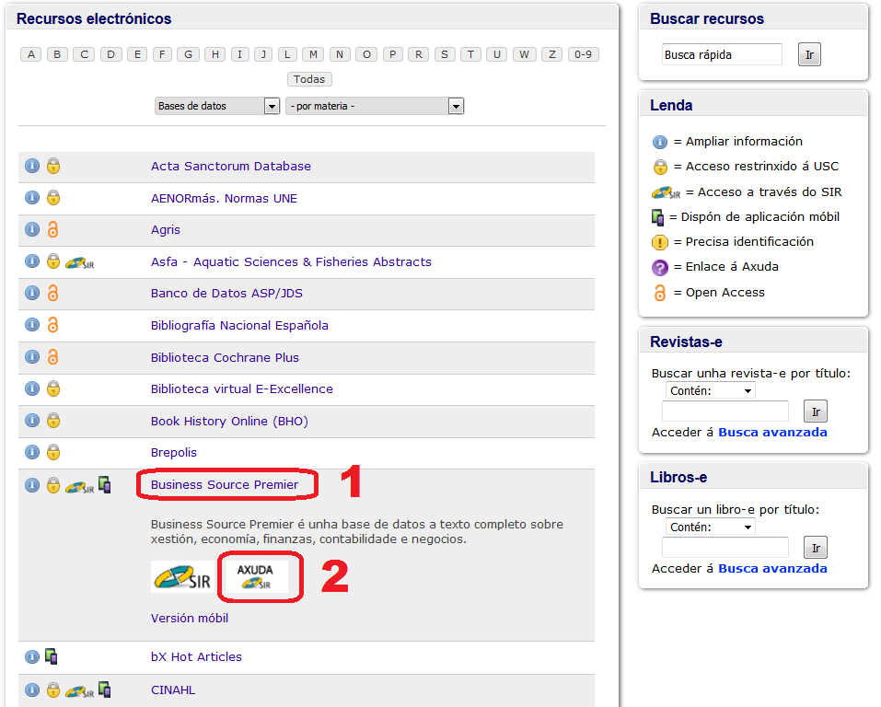
Unha vez en reBUSCa, preme en “Bases de datos”
Como chegar á BSP?
Desde un ordenador con IP da Universidade poderemos acceder á BSP picando directamente no título.
Desde un ordenador remoto deberemos empregar o SIR (Servicio de identidade da Rede Iris). Premendo no botón de información abrirase a descrición do recurso, e atoparemos un vídeo de axuda coas instrucións a seguir.

Slide 5
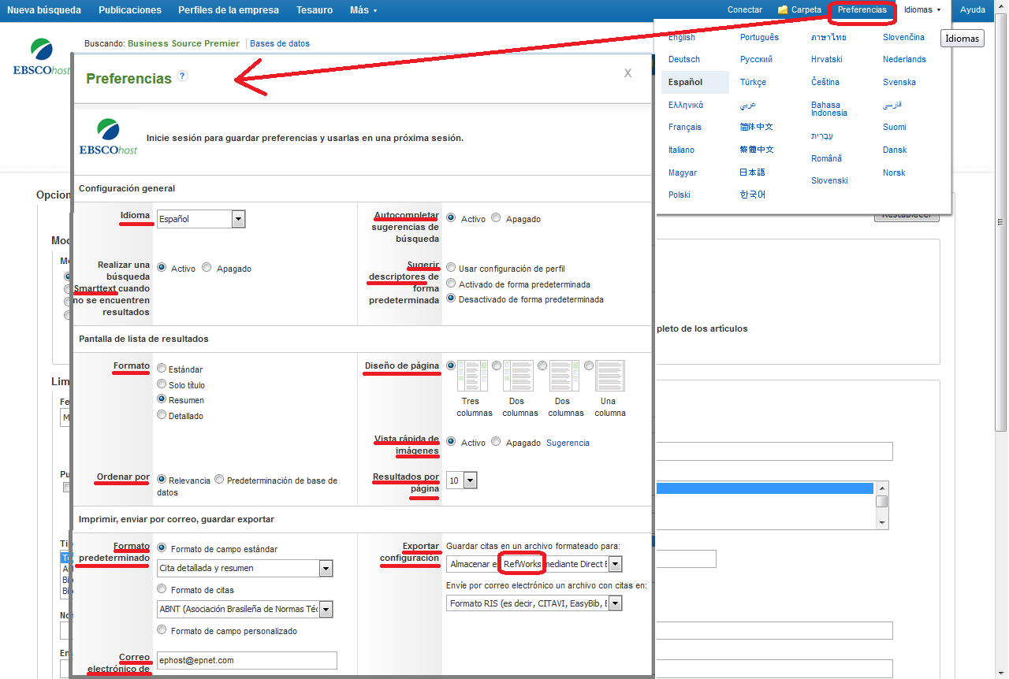
Preferencias
Ademais de elixir o idioma da interface, a plataforma de EbscoHost, a través da que accedemos á BSP (e a outras bases de datos, como Regional Business News, Greenfile, etc.) permítenos establecer as nosas preferencias respecto de:
a forma en que, por defecto, desexamos lanzar as nosas buscas (Smarttext …)
o modo en que queremos ver os resultados (formato, orde, número de resultados por páxina, ...)
o formato das referencias (APA, Vancouver, Harvard, Chicago,MLA...)
a configuración das citas segundo o xestor bibliográfico que usamos, etc.

Slide 6
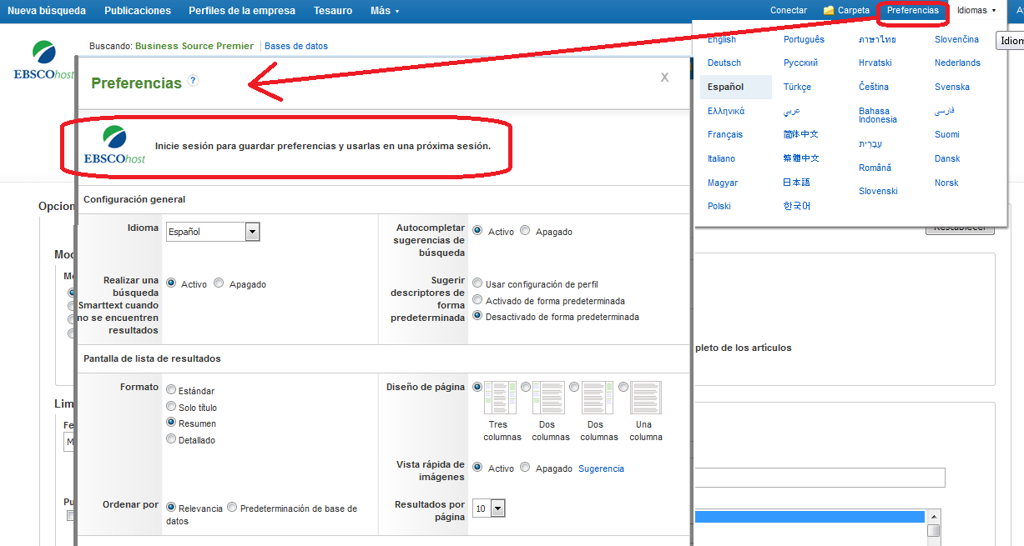
Preferencias
Para gardar as nosas preferencias e poder empregalas en futuras sesións (non só na actual) deberemos crear unha conta persoal de EbscoHost (serviranos para todos os produtos deste provedor).

Slide 7
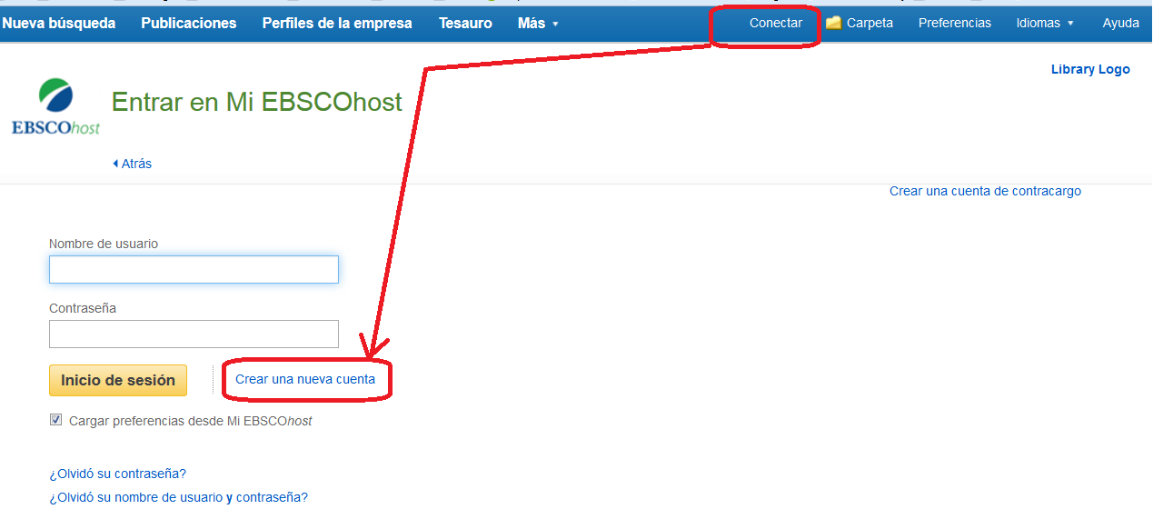
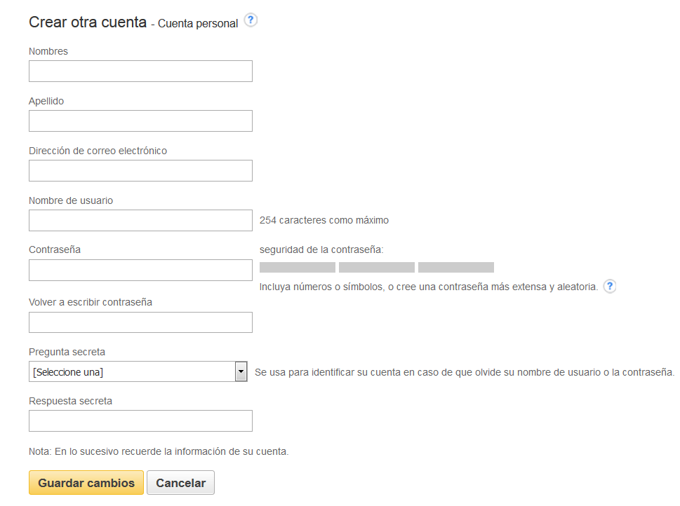
Conta persoal
Ter unha conta persoal permitiranos:
Gardar as preferencias
Organizar os resultados das buscas en carpetas
Compartir carpetas con outros usuarios
Ver carpetas doutros usuarios
Gardar e recuperar o historial de busca
Crear alertas de correo electrónico e novas RSS
Obter acceso a investigacións gardadas de forma remota

Slide 8
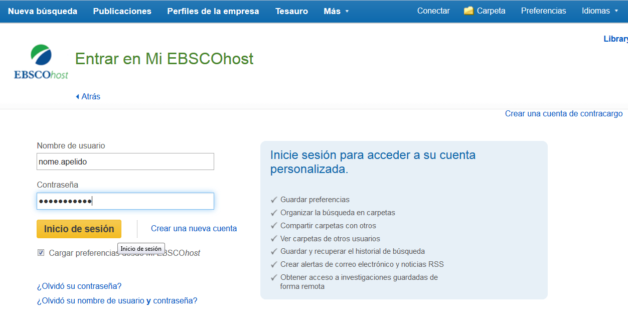
Conta persoal
Unha vez creada a conta, para acceder a ela, so hai que facer clic en Conectar
Introduciremos o nome de usuario e contrasinal e prememos en Inicio de sesión
Ebsco denomina a esta área persoal “Mi EbscoHost”.

Slide 9
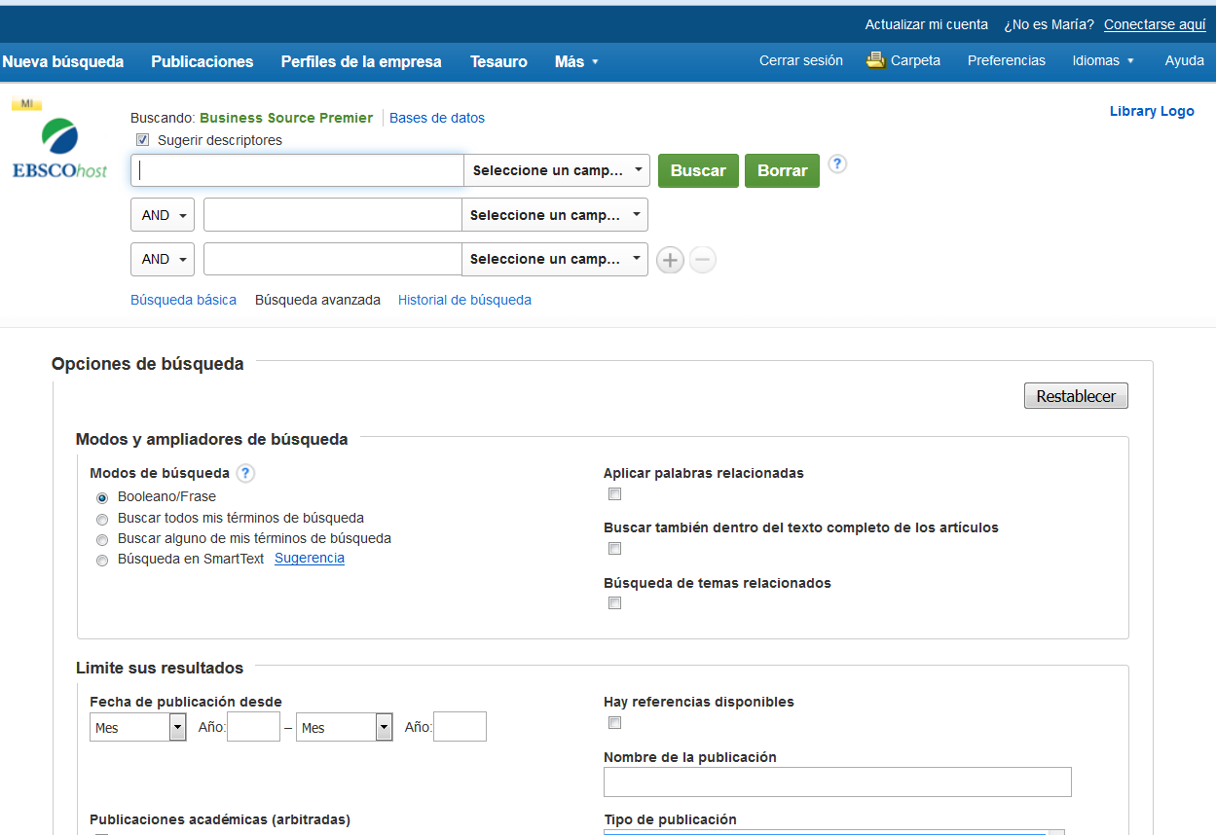
Conta persoal
Sabemos que estamos logueados porque o noso nome aparece na marxe superior dereita da pantalla.
Tamén aparecerá a opción Cerrar sesión, xesto que cómpre facer sempre antes de abandonar calquera recurso no que esteamos identificados, co fin de evitar suplantacións de identidade.

Slide 10
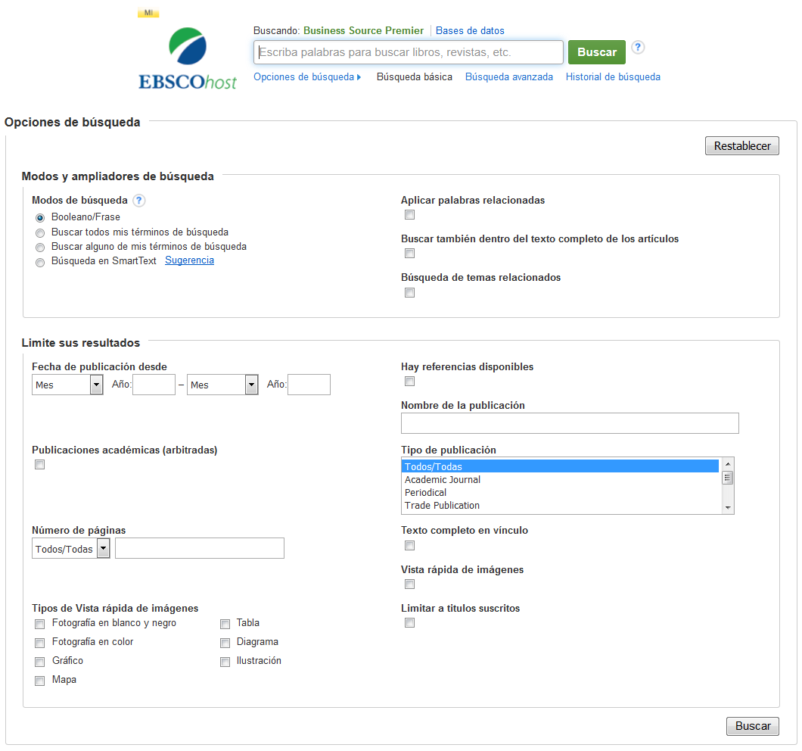
Buscar na BSP A busca básica
A busca básica permítenos buscar por palabra chave ou por frase.
Podemos empregar operadores booleanos (E, OU, NON), indicarlle que aplique termos relacionados, que busque dentro do texto completo, etc.
IMPORTANTE!! A BSP debe interrogarse en inglés.

Slide 11
Buscar na BSP A busca básica
Podemos escoller entre 4 modos de busca básica:
Booleano ou Frase: soporta calquera estratexia de busca que empregue operadores booleanos.
Buscar todos mis términos de búsqueda: emprega por defecto o operador “E”.
Buscar alguno de mis términos de búsqueda: emprega por defecto o operador “OU”.
Busca en SmartText: permite inserir a cantidade de texto que se desexe para a busca -unha frase, un parágrafo ou incluso páxinas enteiras-, coa finalidade de aumentar a pertinencia dos resultados.

Slide 12
Buscar na BSP A busca básica
Tamén podemos perfilar a busca mediante a opción Limite sus resultados, indicando que só nos interesa:
o publicado entre determinadas datas,
as publicación arbitradas,
un tipo de publicación determinado,
que ofreza acceso ao texto completo,
etc.

Slide 13
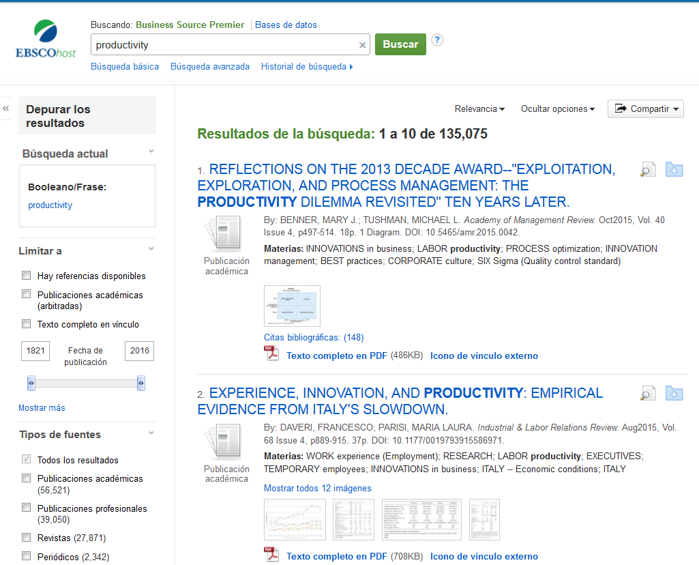
Buscar na BSP A busca básica
Por exemplo, se inserimos o termo “productivity” na caixa de busca, vemos que obtemos unha cantidade enorme de resultados.
A busca non é pertinente.

Slide 14
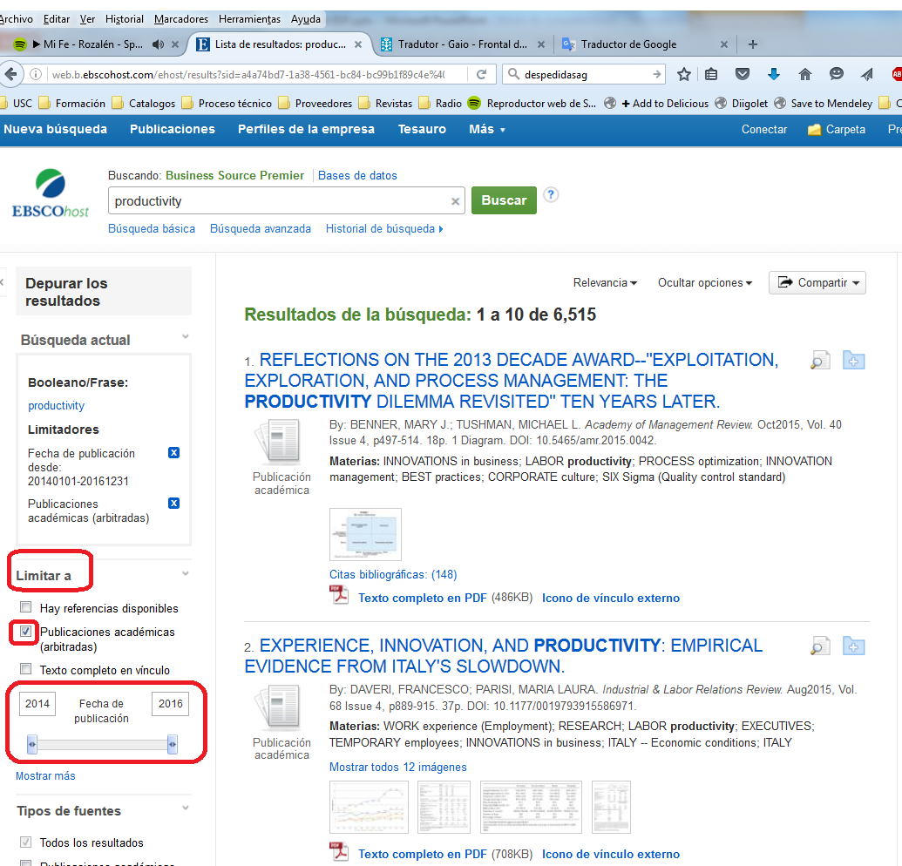
Buscar na BSP A busca básica
Probemos a limitar a nosa busca ás revistas arbitradas e publicadas entre 2014 e 2016.
Vemos que o resultado é notablemente menor, mais aínda son demasiados para revisalos todos.
Isto débese a que o noso termo de busca é demasiado xenérico.
A busca segue sen resultar pertinente.

Slide 15
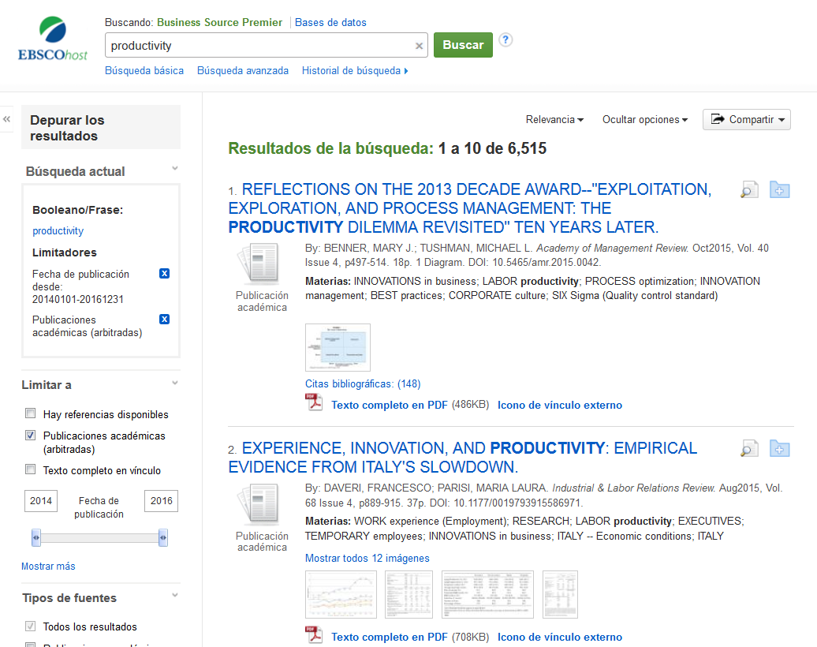
Buscar na BSP A busca básica
Observemos que a BSP vai agrupando as nosas “condicións” de busca na caixa da marxe esquerda da pantalla.
Para eliminar algún dos límites aplicados, basta con facer clic na aspa que aparece xunto a eles, e a listaxe de resultados actualizarase automaticamente.

Slide 16
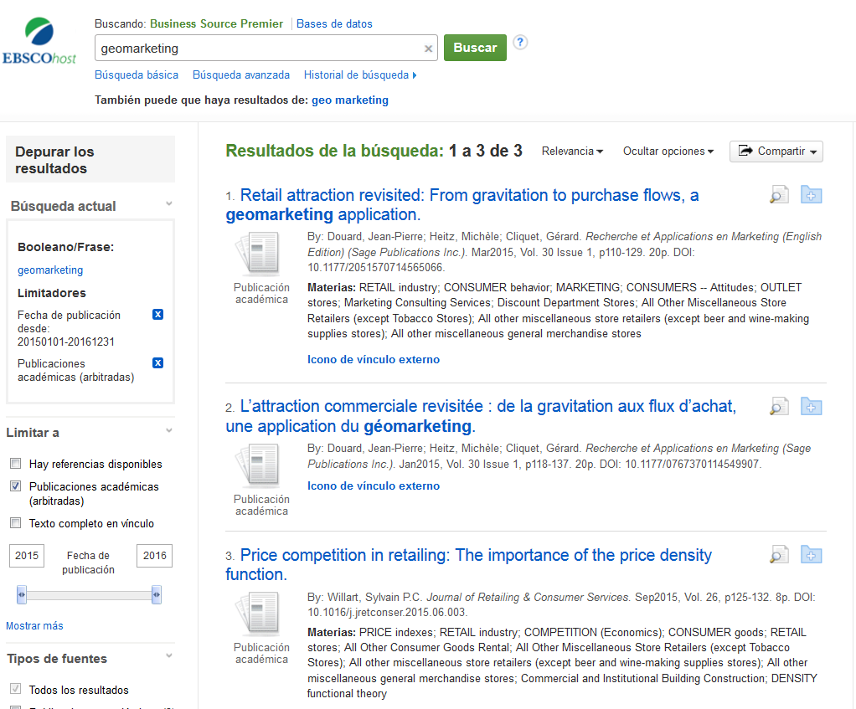
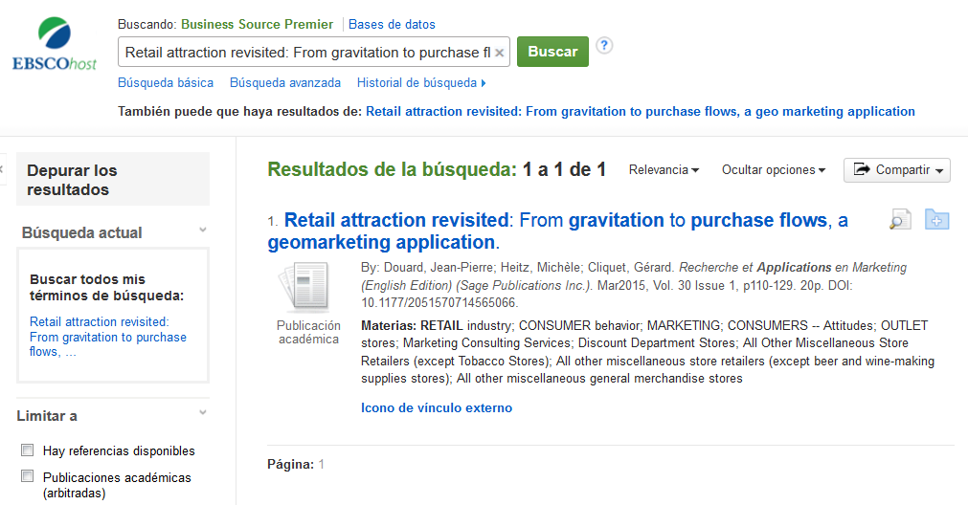
Buscar na BSP A busca básica
A busca simple é útil cando empregamos un termo de busca específico (no exemplo, “geomarketing”), do que sabemos que non existe moita literatura publicada.
Ou ben, cando buscamos por un título concreto.

Slide 17
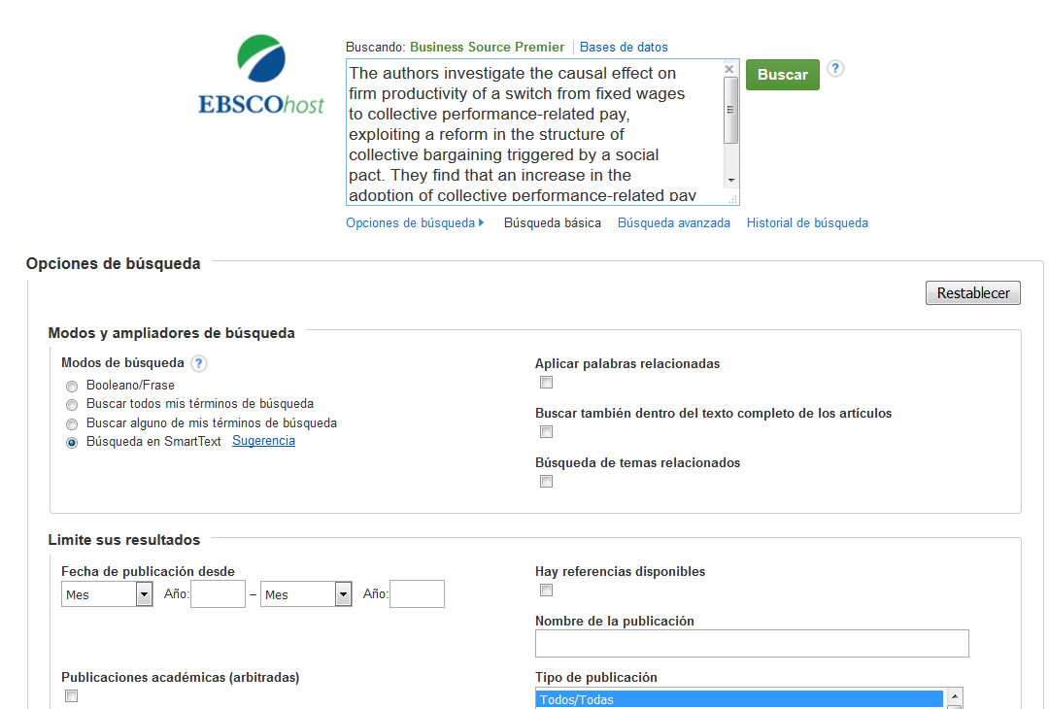
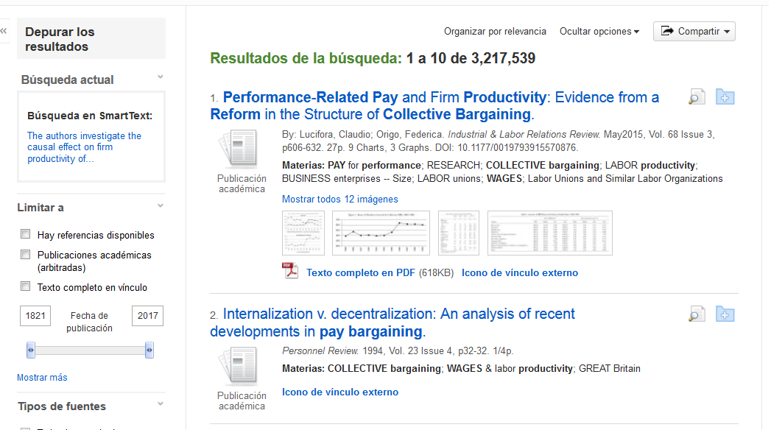
Buscar na BSP A busca básica
Tamén é útil cando temos parte dun texto (como o resumo, por exemplo) e queremos atopar o texto completo ou a súa referencia bibliográfica completa.
Neste caso empregaremos a opción SmartText, copiando e pegando a parte do texto que temos na caixa de busca.
O primeiro dos resultados da listaxe se corresponderá coa publicación que estamos buscando.

Slide 18
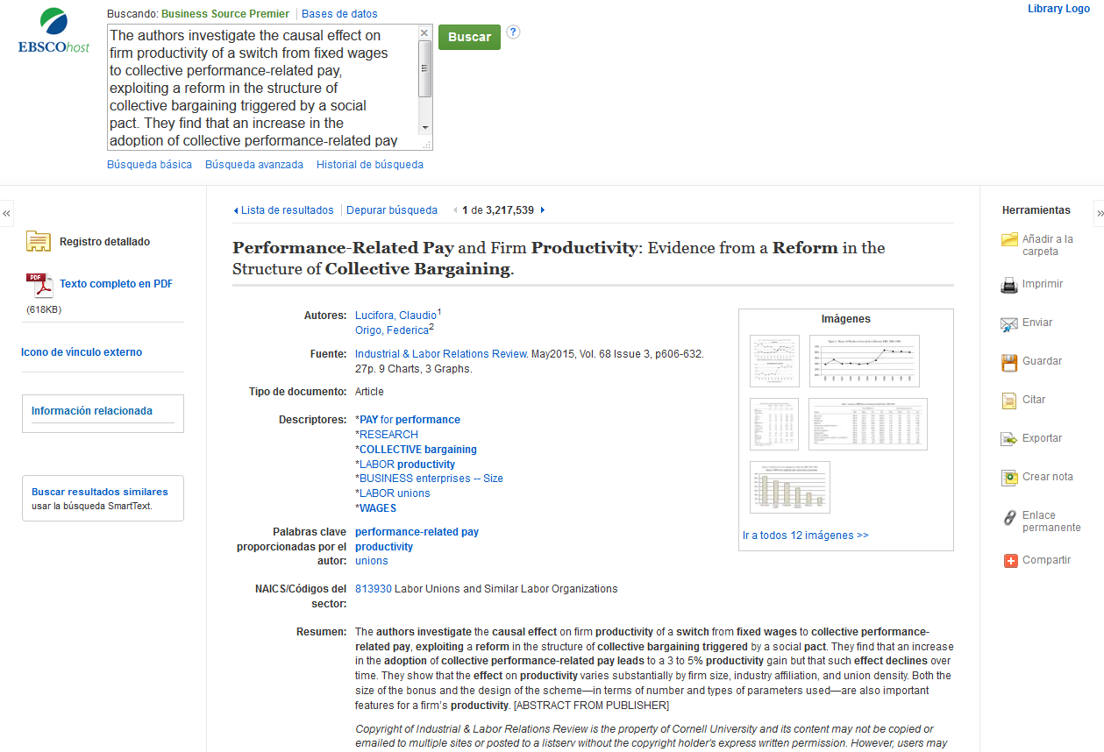
Buscar na BSP A busca básica

Slide 19
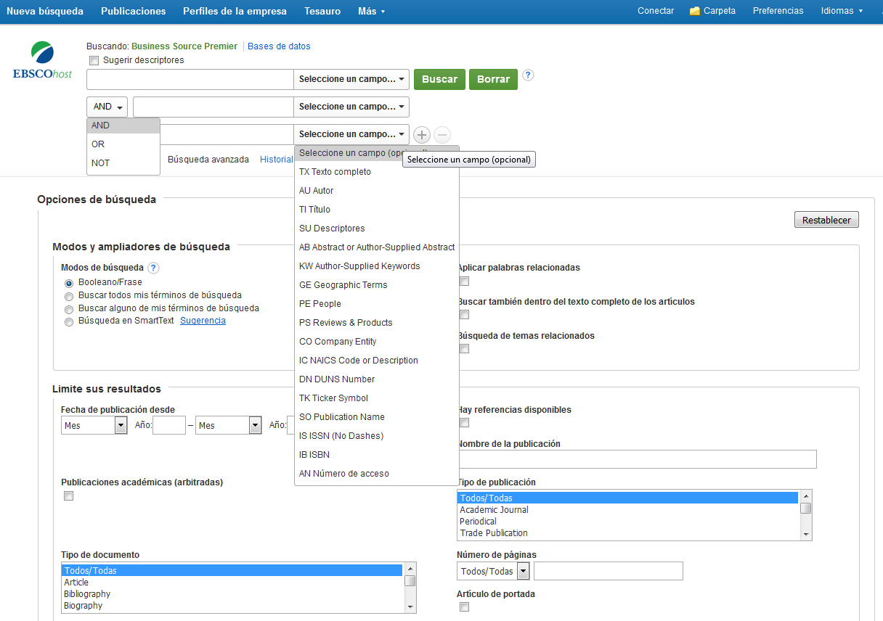
Buscar na BSP A busca avanzada
A busca avanzada é a que a BSP emprega por defecto xa que é a que devolve os resultados máis pertinentes.
Para empregala, deberás desmarcar a casiña “Sugerir descriptores” (marcada por defecto), xa que, doutro modo, te levará ao tesauro, que logo veremos.
A busca avanzada permite empregar un ou varios termos, escollendo os campos nos que lanzar a busca:
(AU, TI, SO…)
Ademais permite combinalos empregando operadores booleanos (E, OU, NON). Por defecto emprega “E” (AND).

Slide 20
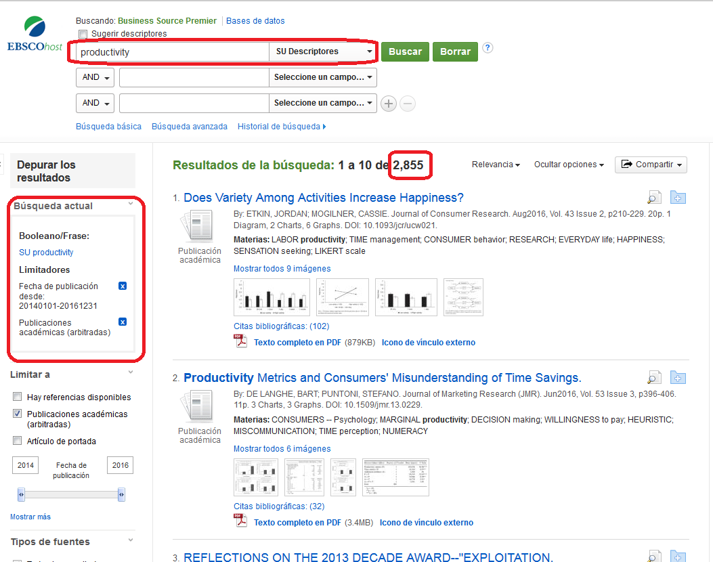
Buscar na BSP A busca avanzada
Continuando coa busca polo termo “productivity” vemos que se a limitamos ao campo “SU” (Descritores), mantendo os criterios de “publicacións arbitradas” e a data de publicación entre 2014 e 2016, obtemos moitos menos resultados (de 6.815 pasamos a 2.855).

Slide 21
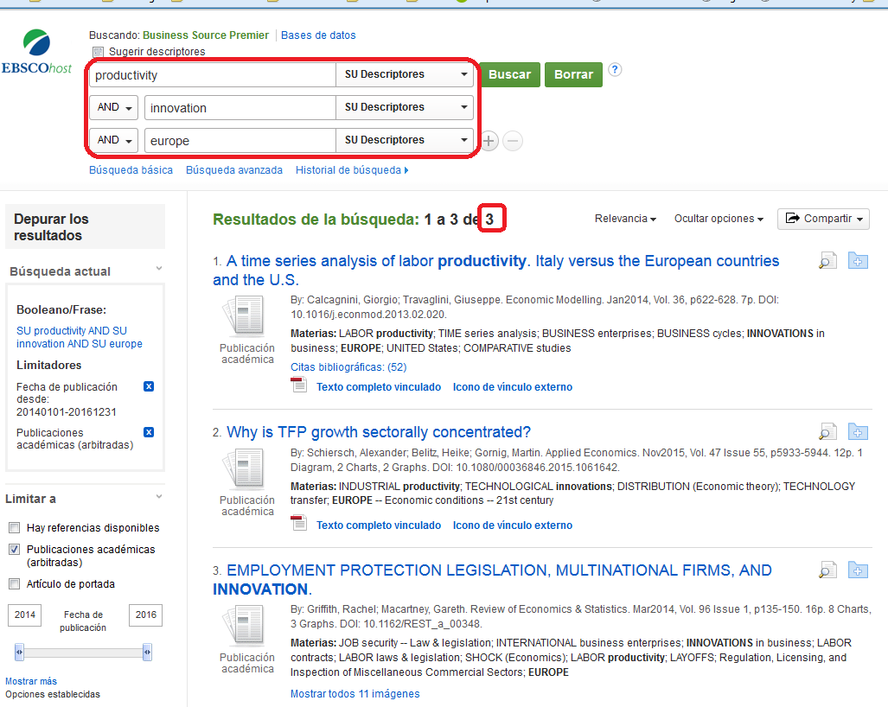
Buscar na BSP A busca avanzada
Grazas a busca avanzada podemos combinar campos e termos de busca, conseguindo así refinar cada vez máis os nosos resultados.
Por exemplo, se estamos a investigar sobre a relación entre a innovación e a productividade en Europa, poderíamos deseñar a seguinte estratexia:
SU productivity AND SU innovation AND SU Europe
Comprobamos como aumenta a pertiencia dos resultados, mentres descendo o seu número.

Slide 22
Buscar na BSP O tesauro
Un tesauro e un índice de termos controlados. Isto significa que para cada concepto, o tesauro recolle un termo como aceptado, xunto con outros termos relacionados con él ben xerarquicamente (do máis xenérico ao máis específico), por equivalencia (sinónimos, traducións…), etc.
Mostra alfabeticamente os términos aceptados, os rechazados -co reenvío ao correcto- e os relacionados.
Pode ser moi útil para as buscas por tema, xa que ofrece termos chave capaces de axudarnos a ampliar ou restrinxir a nosa busca, segundo as nosas necesidades.
A BSP ofrece dúas vías de acceso ao seu tesauro:
A través do menú de navegación superior
Deixando marcada a casiña “Sugerir descriptores” e introducindo o termo de busca na primeira caixa

Slide 23
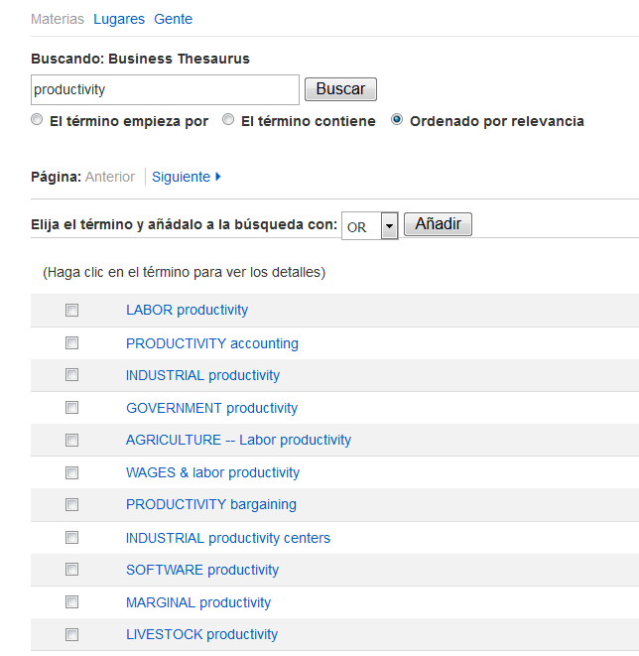
Buscar na BSP O tesauro
Se buscamos polo termo “Productivity” podemos ver os termos que nos suxire o tesauro para optimizar a nosa busca.
Debemos ter en conta que, por defecto, os resultados aparecerán ordenados por relevancia, pero podemos modificar esta opción para que mostre as palabras que comecen polo noso termo ou por aquelas que o conteñan.
Podemos seleccionar varios termos marcando a casiña da esquerda e premendo en “Añadir”, e combinalos mediante o operador booleano máis axeitado.
Se son termos equivalentes (todos serven a nosa busca) empregaremos o operador OR.

Slide 24
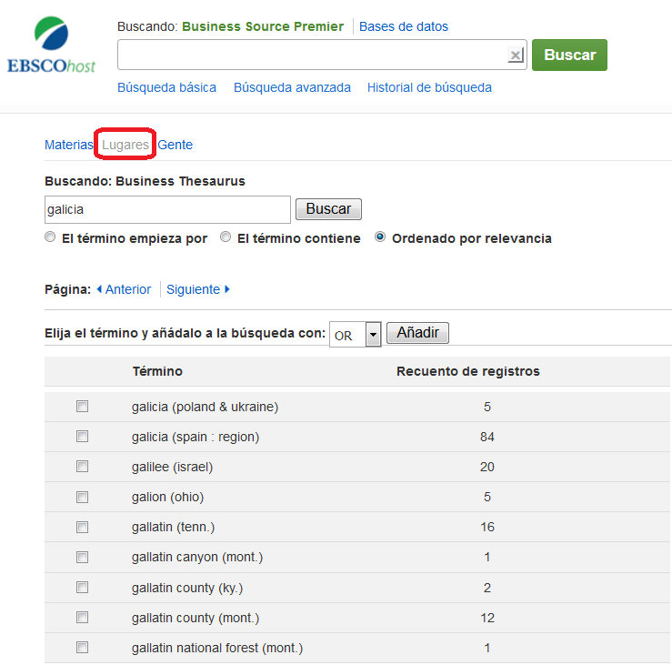
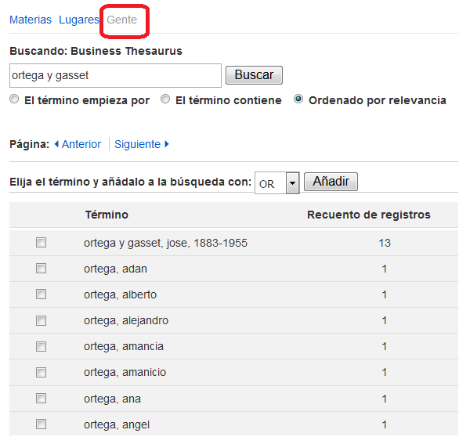
Buscar na BSP O tesauro
Tamén podemos buscar termos xeográficos (Lugares) e persoas (Gente)

Slide 25
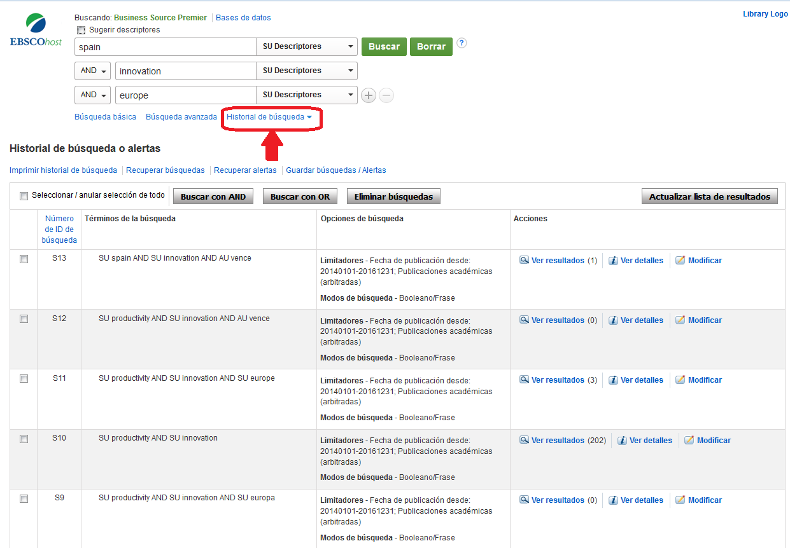
Buscar na BSP Historial de busca
C
D
A
B
Picando en “Historial de búsqueda” obteremos unha listaxe das buscas que levamos feitas desde que inciamos a sesión, sobre as que poderemos:
Ver os resultados
Ver os detalles da busca e modificala
Combinar varias buscas entre sí mediantes os operadores “E” e “OU”
Eliminar as buscas non pertinentes

Slide 26
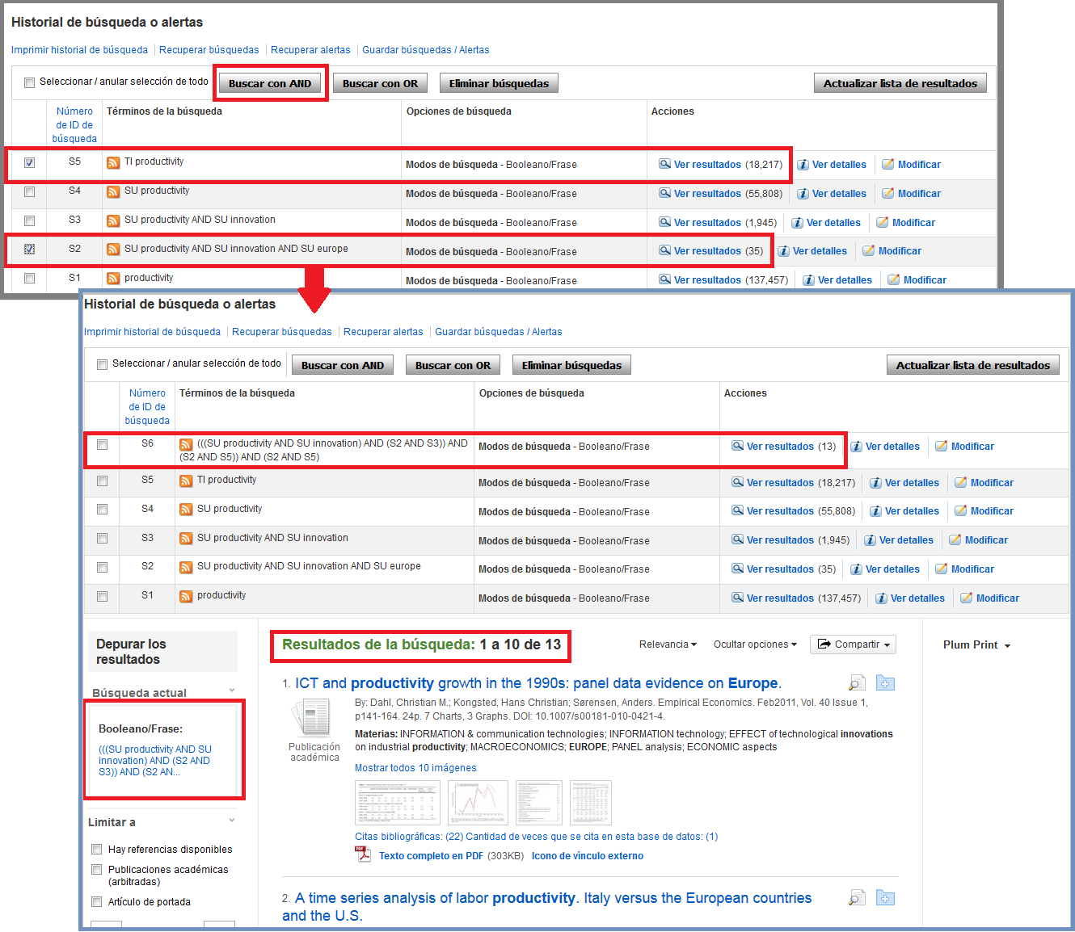
Buscar na BSP Historial de busca
COMBINAR BUSCAS
Para combinar buscas abonda con seleccionar da listaxe aquelas que nos interesan e picar en “Buscar con AND/OR”.
No exemplo combinamos a busca do termo “productivity” no campo “TI” (Título) coa dos termos “productivity”, “innovation” e “Europe” no campo “SU” (Descritores), mediante o operador AND.
Así, obtemos os documentos que teñen os 3 termos como descritores pero que, ademais, levan “productivity” no título”.

Slide 27
Buscar na BSP Historial de busca
GARDAR BUSCAS / CREAR ALERTAS
Pero ademáis, se accedemos coa nosa conta de “mi EbscoHost”, desde o Historial poderemos:
Gardar e recuperar buscas: para poder relanzalas en calquera momento sen necesidade de recordar e introducir a estratexia de novo.
Gardar e recuperar alertas: para que, cando entre un novo documento acorde á nosa estratexia de busca, a BSP nos avise, ben mediante un correo electrónico, ben a través da canle RSS que elixamos.

Slide 28
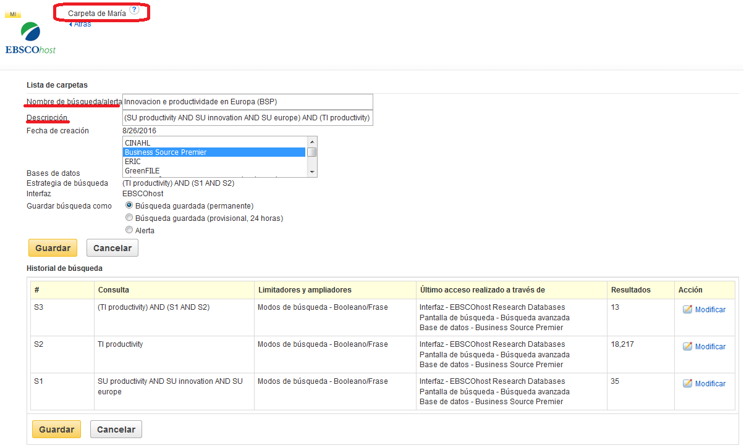
Buscar na BSP Gardar buscas
GARDAR BUSCAS
Para gardar unha busca, unha vez picamos no enlace “Gardar búsquedas/Alertas” abriráse unha ventá, na que lle asignaremos un nome e, se queremos, unha descrición. Por defecto, a BSP marcará a opción de “Gardar busca como (permanente)”.
**Cómpre ter en conta que se gardamos unha “busca combinada”, a BSP gardará tanto ésta coma as buscas nas que se basea (tal como aparece no exemplo: a busca S3 –a elixida para ser gardada- é resultado de combinar a S1 e a S2; por iso aparecen as tres).
Lembra que debes estar “logueada/o”!!

Slide 29
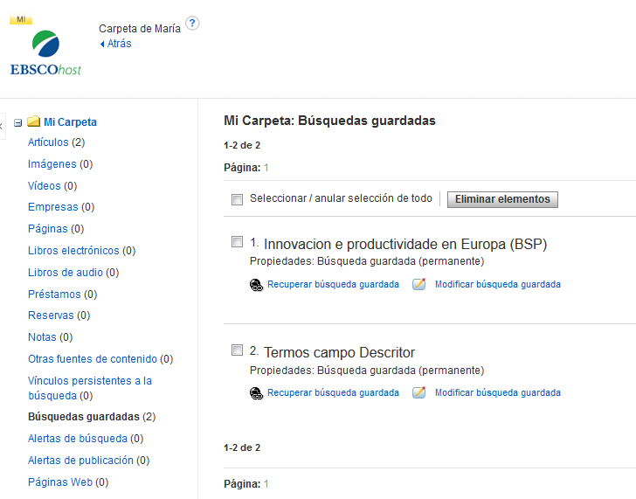
Buscar na BSP Gardar buscas
RECUPERAR BUSCAS GARDADAS
Para recuperar unha busca gardada existen dúas vías:
A través do Historial, picando na opción “Recuperar buscas”.
A través da Carpeta persoal, premendo sobre “Búsquedas guardadas” no menú lateral esquerdo.
Ambas vías levaránte ás buscas gardadas na túa carpeta, sobre as que poderás elixir entre recuperar unha ou varias á vez, modificala antes de relanzala contra a base de datos, ou eliminala.
Lembra que debes estar “logueada/o”!!

Slide 30
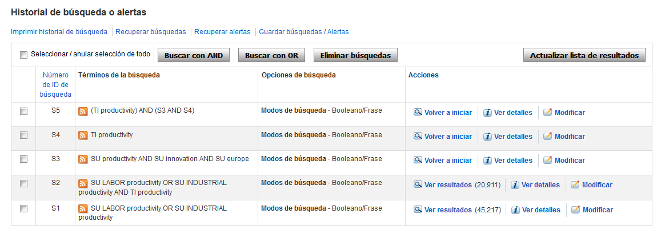
Buscar na BSP Gardar buscas
RECUPERAR BUSCAS GARDADAS
Ao premer en recuperar a busca, a BSP levarános de novo ao Historial.
Debemos ter en conta que aparecerán todas as buscas que levemos feitas nesa sesión de traballo, mais a busca recuperada aparecerá arriba de todo na listaxe (lembra que se é unha busca combinada aparecerán varias entradas).
Isto permitirános combinar as novas buscas coas buscas gardadas en sesións anteriores.

Slide 31
Buscar na BSP Gardar buscas
RECUPERAR BUSCAS GARDADAS
Fíxate que ademais, para as buscas “non gardadas” permite “Ver resultados”, mentres que para as buscas gardadas precisamos “Volver a iniciar”.

Slide 32
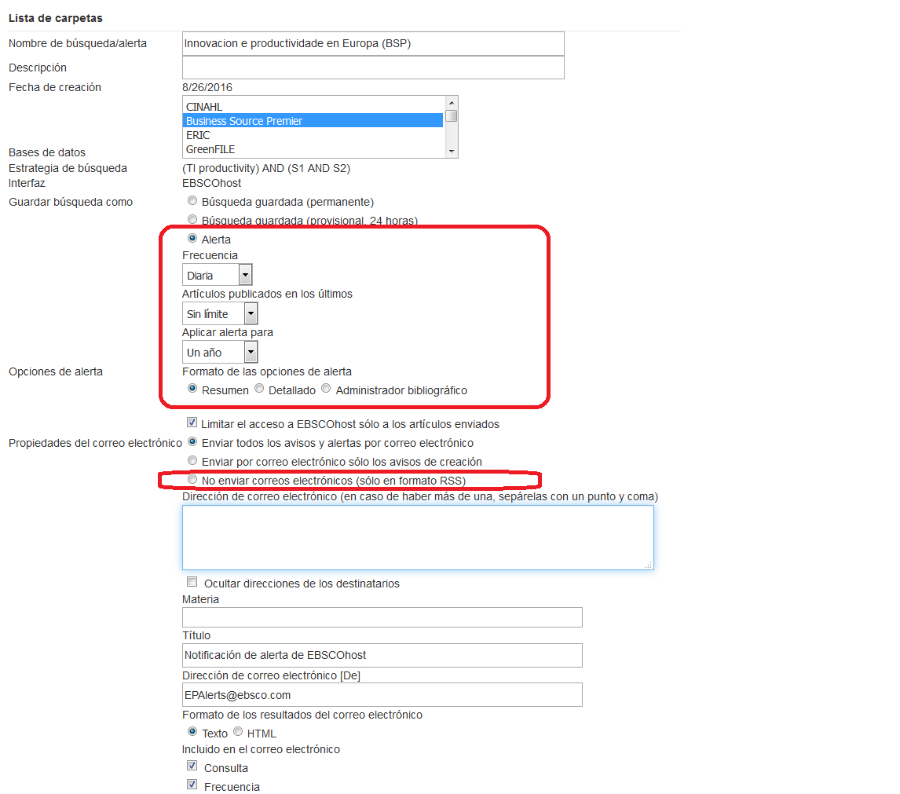
Buscar na BSP Crear alertas
CREAR ALERTAS
Para crear unha alerta, os pasos son os mesmos que para gardar a busca, salvo na opción “Gardar busca como”, na que teríamos que elixir “Alerta”
Lembra que debes estar “logueada/o”!!
Abriráse unha nova ventá na que poderemos configurar a nosa alerta: frecuencia coa que queremos recibila, duración, recepción (correo, RSS…)

Slide 33
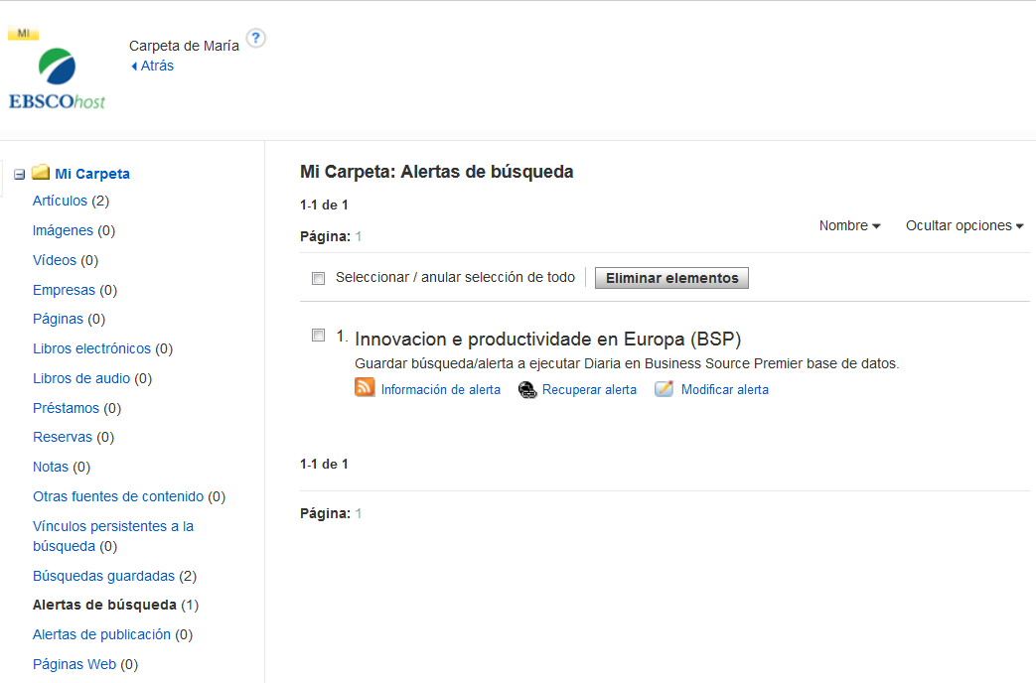
Buscar na BSP Crear alertas
RECUPERAR ALERTAS
Para recuperar unha alerta existen tamén dúas vías:
A través do Historial, picando na opción “Recuperar alertas”.
A través da Carpeta persoal, premendo sobre “Alertas de búsqueda” no menú lateral esquerdo.
Ambas vías levaránte ás alertas gardadas na túa carpeta, sobre as que poderás elixir entre ver a información que compilaron, recuperar unha alerta (ou varias á vez), modificalas ou eliminalas.
Lembra que debes estar “logueada/o”!!

Slide 34
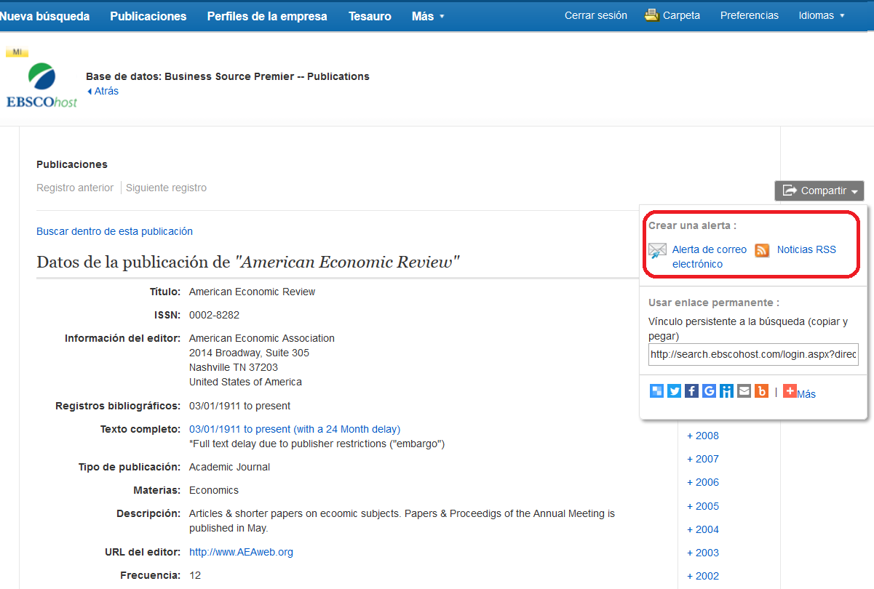
Buscar na BSP Crear alertas
ALERTAS DE PUBLICACIÓN
A BSP ofrece a posibilidade de crear alertas individualizadas por publicación, útiles para recibir no correo, -ou na nosa canle de RSS favorita-, os últimos artigos da devandita publicación.
Este tipo de alertas gárdanse na nosa carpeta, baixo o epígrafe “Alertas de publicación”.

Slide 35
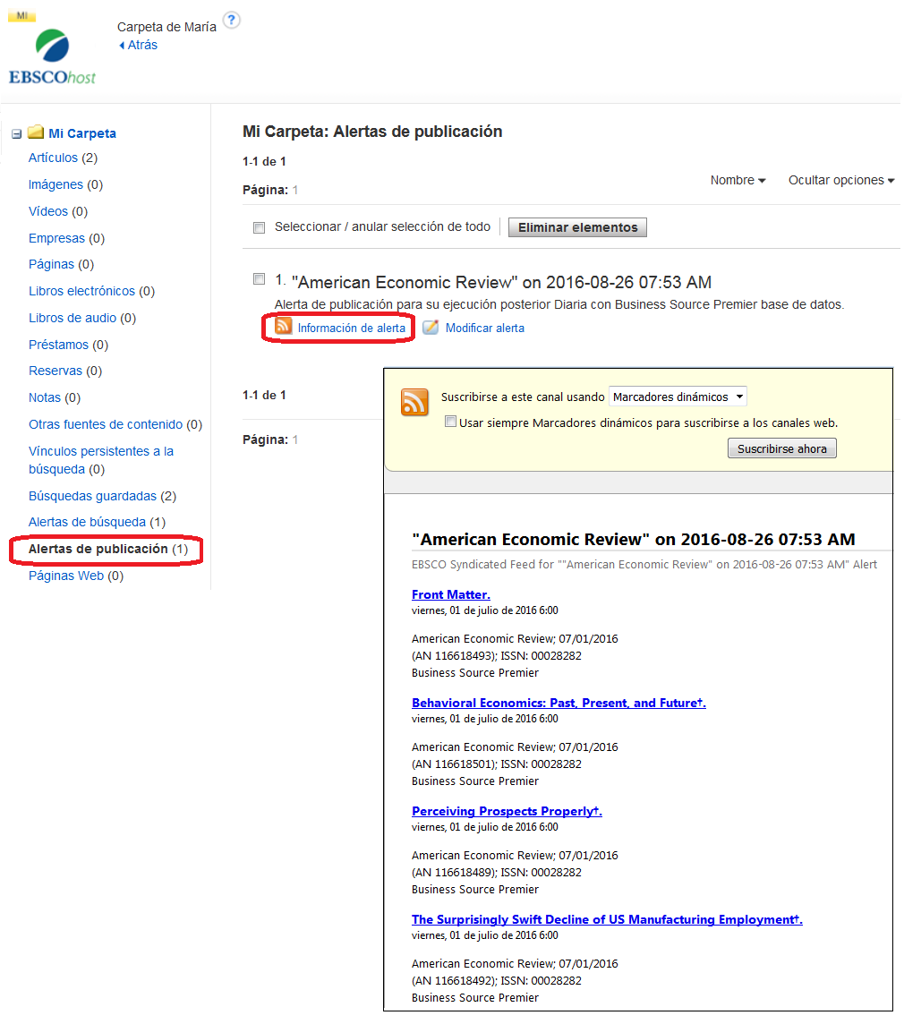
Buscar na BSP Crear alertas
ALERTAS DE PUBLICACIÓN

Slide 36
Grazas pola túa atención!
Estamos en:
http://www.usc.es/gl/servizos/biblioteca/
E nas redes sociais:
https://twitter.com/BUSCUSC
https://www.facebook.com/biblioteca.universitaria.santiago.compostela
https://plus.google.com/+BibliotecaUniversitariadeSantiagodeCompostelau/videos
https://www.flickr.com/photos/buscusc/
https://www.youtube.com/user/uscbusc
http://issuu.com/busc
Notes:
Grazas pola túa atención. Vémonos na Biblioteca e nas redes sociais!

